Slide 1

当代神农氏

Slide 2
学习目标
1.学会如何围绕中心选取材料。
2.学习科学家们科学严谨、执著的态度
以及献身精神。
3.学会通过重点词句理解人物的高尚品
德和作者思想感情的阅读方法。

Slide 3
思考：
这篇课文记叙了杂交水稻之父袁隆平，成功培育杂交水稻的故事，表现袁隆平不计个人得失，献身科学事业的伟大精神。课文中哪些重点词句体现出袁隆平的科学精神？

Slide 4
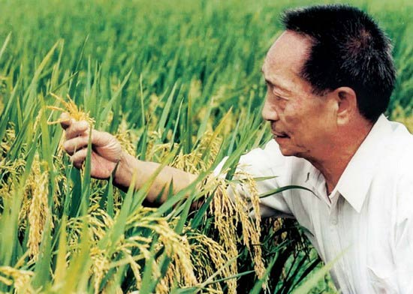
粮食，粮食，有什么办法能增加粮食产量呢？袁隆平，这个普通的湖南省安江农校教师，忧心忡忡，心急如焚。
PPT模板下载：www.1ppt.com/moban/ 行业PPT模板：www.1ppt.com/hangye/
节日PPT模板：www.1ppt.com/jieri/ PPT素材下载：www.1ppt.com/sucai/
PPT背景图片：www.1ppt.com/beijing/ PPT图表下载：www.1ppt.com/tubiao/
优秀PPT下载：www.1ppt.com/xiazai/ PPT教程： www.1ppt.com/powerpoint/
Word教程： www.1ppt.com/word/ Excel教程：www.1ppt.com/excel/
资料下载：www.1ppt.com/ziliao/ PPT课件下载：www.1ppt.com/kejian/
范文下载：www.1ppt.com/fanwen/ 试卷下载：www.1ppt.com/shiti/
教案下载：www.1ppt.com/jiaoan/

Slide 5
他卷起裤腿，脚踩污泥，头顶烈日，手持放大镜，像大海捞针似的在稻田里逐株逐穗地寻找。灼人的阳光晒黑了他的皮肤，小刀似的稻叶刮得他脸上、手上、腿上发痒发痛；汗水如注，一行行、一滴滴透过稻叶，滴进水中。

Slide 6
第一天，没找到。
第二天，没找到。
第三天，还是没找到。
你从上面的三个句子中，体会到了什么？
体现时间漫长，表现袁隆平坚持不懈、克服困难的精神。
你能读出这种感觉吗？

Slide 7
“袁隆平和助手们跳进水沟，小心翼翼地把稻株连根带泥挖出来。”
这句话，表现了科学家怎样的心情？
表现了科学家们对实验成果的珍爱和成功时的喜悦。
你能读出这种心情吗？

Slide 8
“像慈母似的抚摸着。”
你体会到了什么？
再现袁隆平当时兴奋、喜悦、失而复得的复杂心理。表现他对自己研究成果的珍爱，对科学事业的热爱。

Slide 9
“不论晨曦初露，或是日落黄昏；不论晴空万里，或是阴雨霏霏，袁隆平都时刻守护在试验田边，精心培育。”
你从这个句子的描写中，体会到了什么？
一丝不苟、对工作认真的态度，坚持不懈的精神。
句子中的哪些词语最能体现这种精神？

Slide 10
这篇课文在写作上有什么特点？
朗读最喜爱的段落。

Slide 11

袁隆平在研究中遇到了哪些困难？他是怎样对待的？表现了他怎样的精神？对我们有什么启示？

Slide 12
作业布置
1.积累词语。
2.完成课后练习。
3.把袁隆平的事迹讲给父母或朋友。

Slide 13
再见！

